Slide 1
Основные тенденции развития русской литературы 18 века.
Русский классицизм.

Slide 2
Цели урока:
1. Сделать обзор эпохи (культурная, экономическая, политическая ситуация).
2. Познакомиться с литературным течением
“классицизм”, отметить его основные черты и характерные особенности.

Slide 3

Была та смутная пора,
Когда Россия молодая,
В бореньях силы напрягая,
Мужала с гением Петра.
А. С. Пушкин

Slide 4
завоевания этого времени в области науки, просвещения, искусства и литературы:
1) в 1721 г. учреждается Петербургская Академия наук;
2) в 1755 г. открывается Московский университет с двумя гимназиями при нем (для дворян и для разночинцев);
3) в 1757 г. основана Академия художеств и открыт русский профессиональный публичный театр сначала в Петербурге, годом позже — в Москве.

Slide 5
Период | Характеристика периода | Имена
Литература петровского времени | Переходный характер, интенсивный процесс «обмирщения», формирование светской литературы | Феофан Прокопович
 | Становление новой литературы
1730-1750гг. | Формирование классицизма. Расцвет жанра оды. | А.Д. Кантемир, В.К. Тредиаковский, М.В. Ломоносов, А.П. Сумароков
1760-е – первая половина 1770-х гг. | Дальнейшая эволюция классицизма. Расцвет жанров сатиры. Появление предпосылок к зарождению сентиментализма | Я.Б. Княжнин, Н.И. Новиков, М.М. Херасков
Последняя четверть XVIII века | Начало кризиса классицизма, оформление сентиментализма, усиление реалистических тенденций | Д.И. Фонвизин, Г.Р. Державин, А.Н. Радищев, И.А. Карамзин, И.И. Дмитриев

Slide 6
Классицизм — художественный стиль и эстетическое направление в европейской культуре конца ХVII — XVIII вв., одной из важнейших черт которого являлось обращение к образцам и формам античности как к универсальному эталону.

Slide 7
Черты классицизма:
1. Утверждение идей просвещенного абсолютизма – патриотизма, гражданственности, единства нации.
2. Утверждение приоритета разума.

Slide 8
3. В основе эстетики классицизма – принцип рационализма: произведение искусства должно быть разумно и последовательно построено, логически выверено (из принципа “подражания природе”).
4. Соблюдение определенных творческих норм и правил (строгая сюжетно- композиционная организация).

Slide 9
5. Четкое разделение героев на положительных и отрицательных.
6. “Неизменность” героя (отсутствие внутреннего развития).
7. Идеализация героя (оды Ломоносова).
8. Интерес к народному языку, использование в произведениях народной речи.
9. Объективность повествования.

Slide 10
Особенности русского классицизма:
1. Связь с современной действительностью.
2. Сатирическая направленность.
3. Обращение к конкретным явлениям русской жизни.
4. Преобладание национально – исторической тематики.
5. Высокий уровень развития жанра оды.
5.

Slide 11
«Высокие» жанры | «Низкие» жанры
Трагедия Эпическая поэма Ода | Комедия Лирическое стихотворение Роман

Slide 12
Трагедия («высокий» жанр) была призвана вызвать ужас и сострадание путем изображения борьбы между долгом и страстью в душах сильных людей, грандиозного столкновения страстей, государственных переворотов.

Slide 13
Задача комедии («низкого» жанра) — исправление нравов при помощи осуждения бытовых пороков, одному из которых посвящалась пьеса.

Slide 14
В драматургии господствовало требование трех единств:
— места (должно было быть одно место действия);
— времени (действие разворачивалось в течение 24 часов);
— действия (выделялся один основной сюжет, не было побочных коллизий и персонажей).

Slide 15
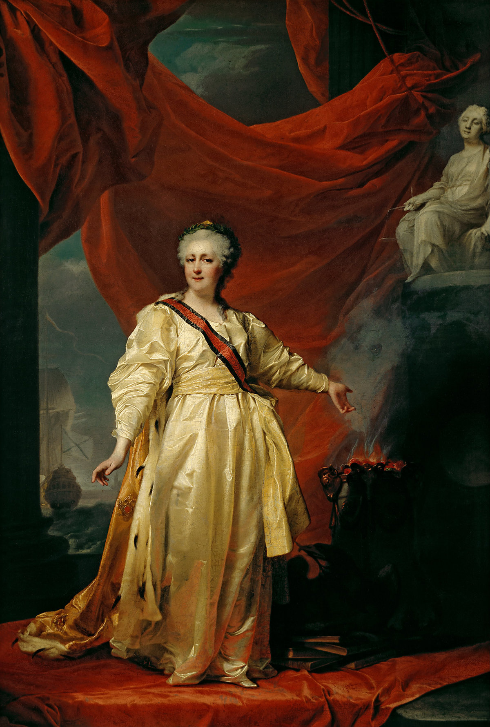
Д.Г. Левицкий

Slide 16
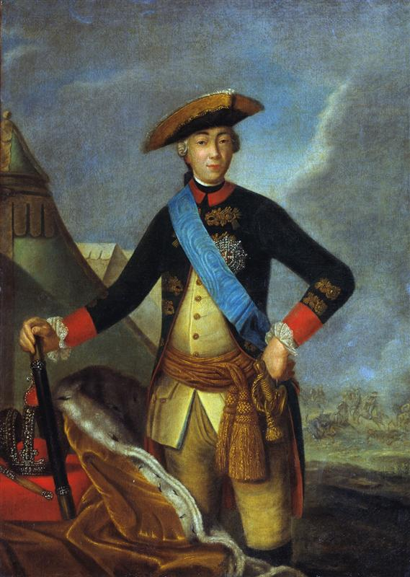
Ф.С. Рокотов

Slide 17
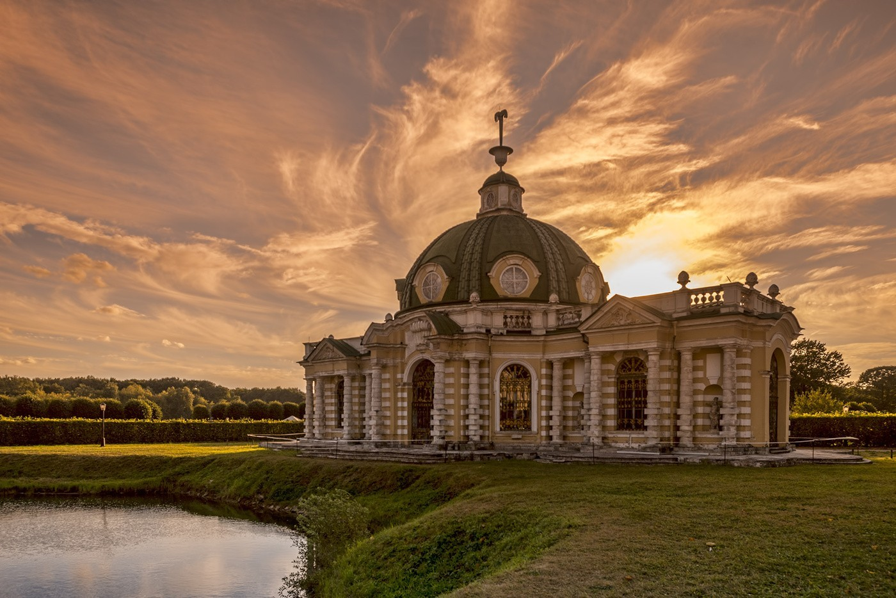
Кусково. Усадьба Шереметьевых.

Slide 18
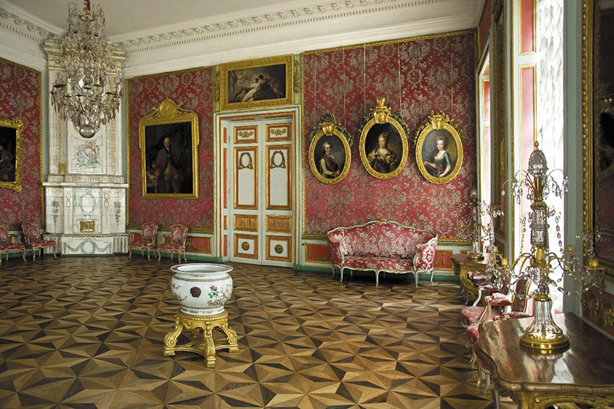

Slide 19
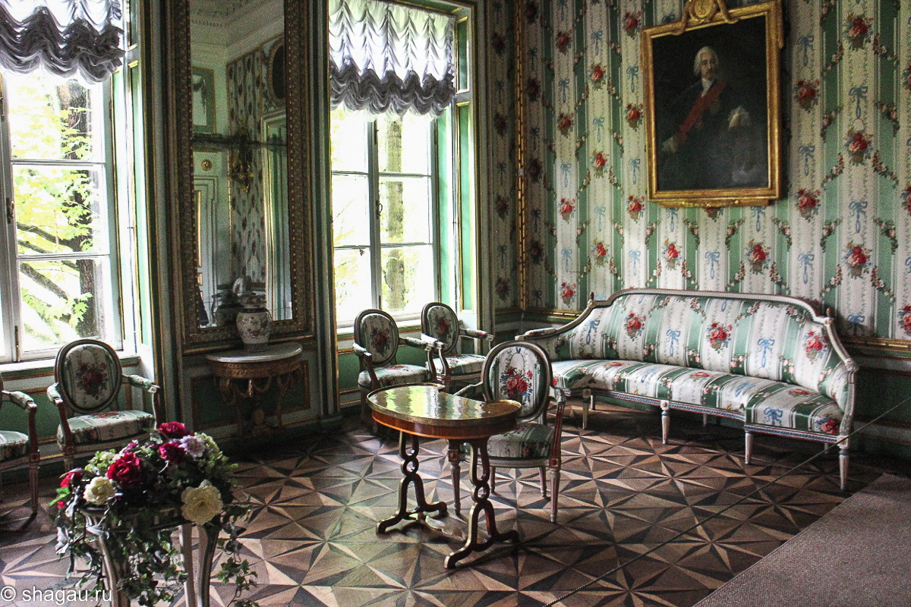

Slide 20
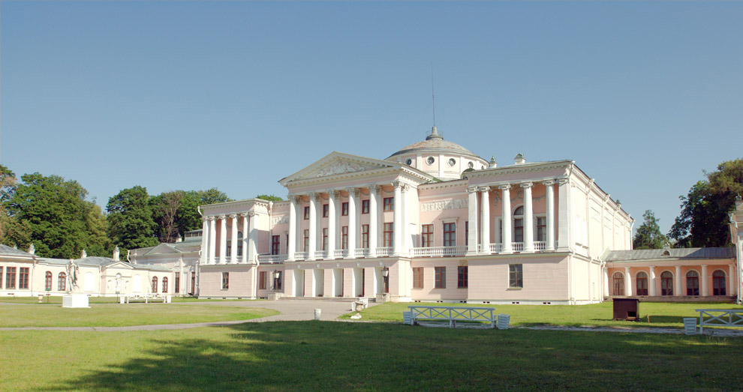
Усадьба Останкино

Slide 21
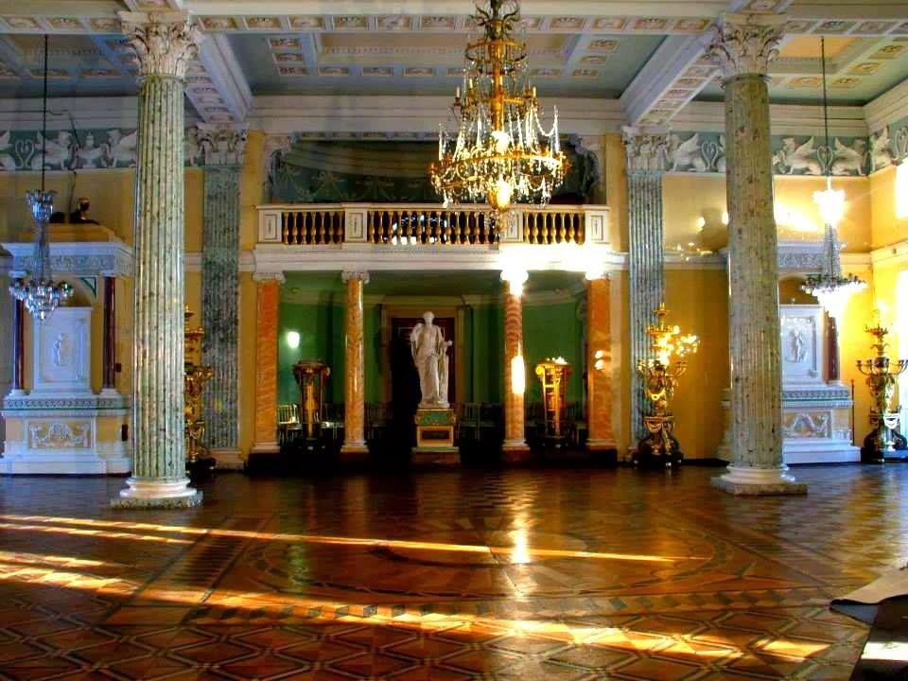

Slide 22
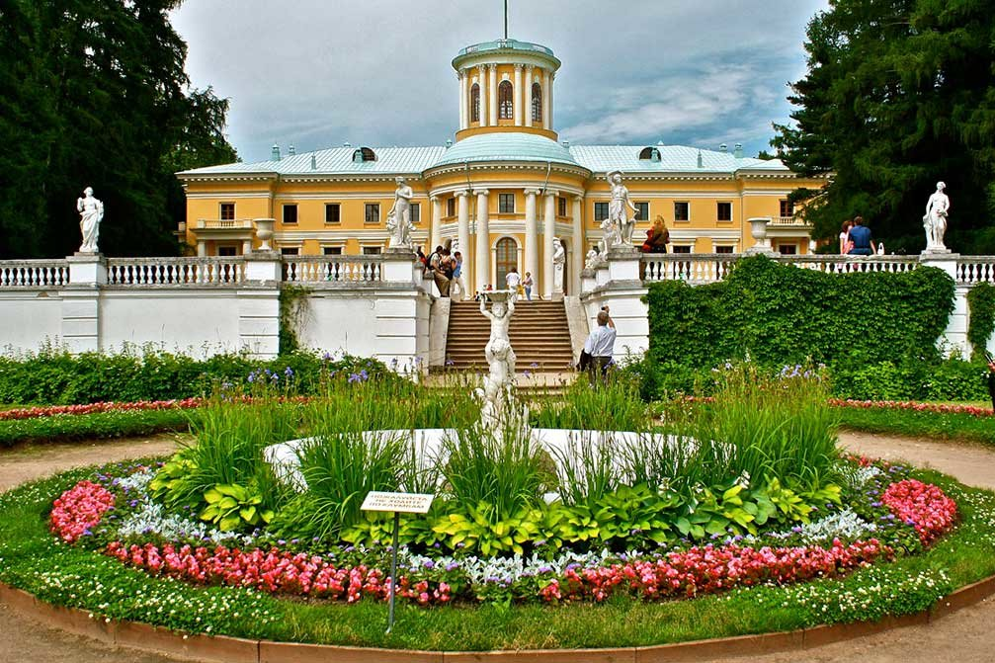
Архангельское

Slide 23
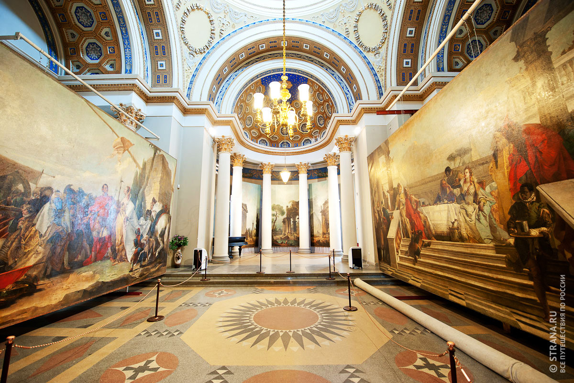

Slide 24
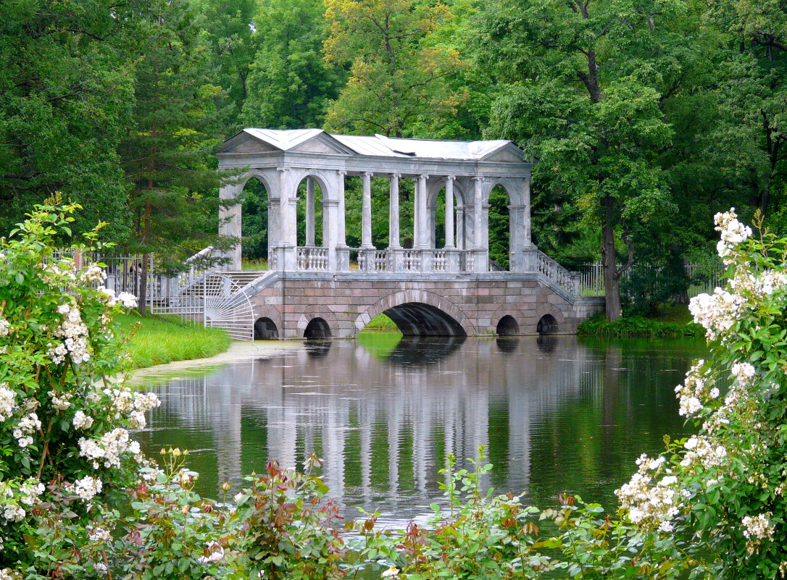
Парк царского села

Slide 25
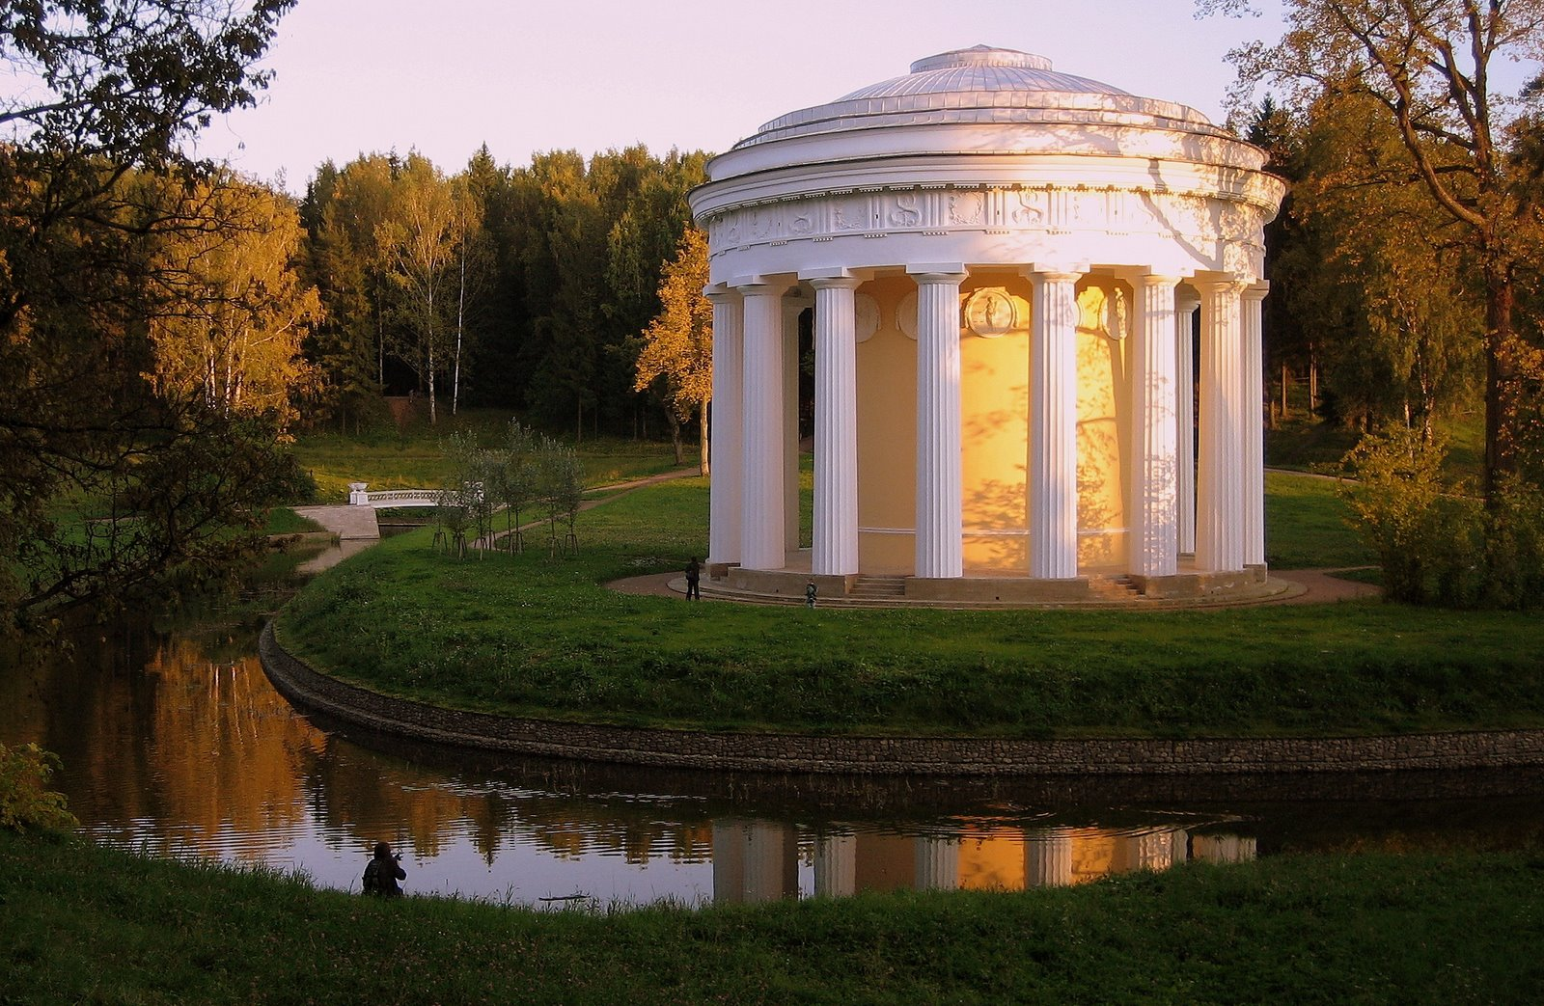
Парк Павловский

Slide 26
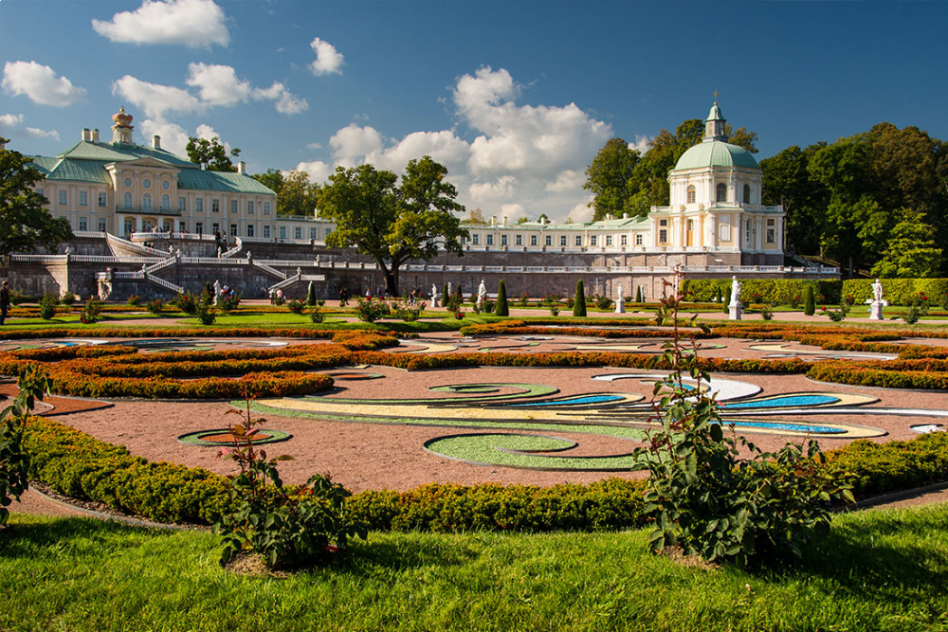
Парк Ломоносова

